Slide 1
Managing information systems
Mr.sc Dražen Pranić
Notes:
Ažurirati naziv kolegija.

Slide 2
Agenda
Organizacija i informacijski sistem
Poslovne strategije

Slide 3
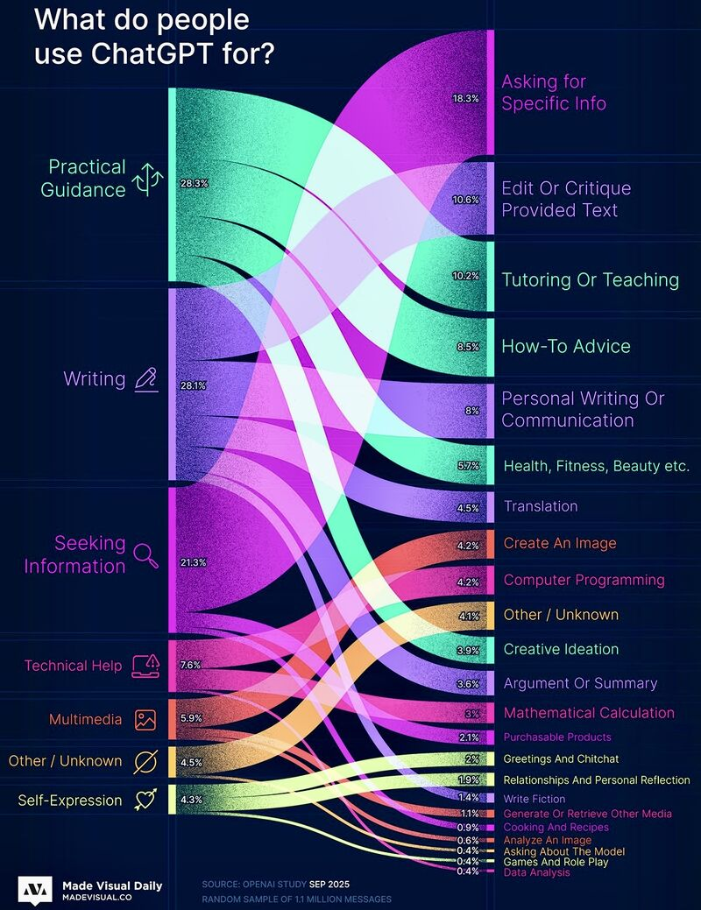

Slide 4
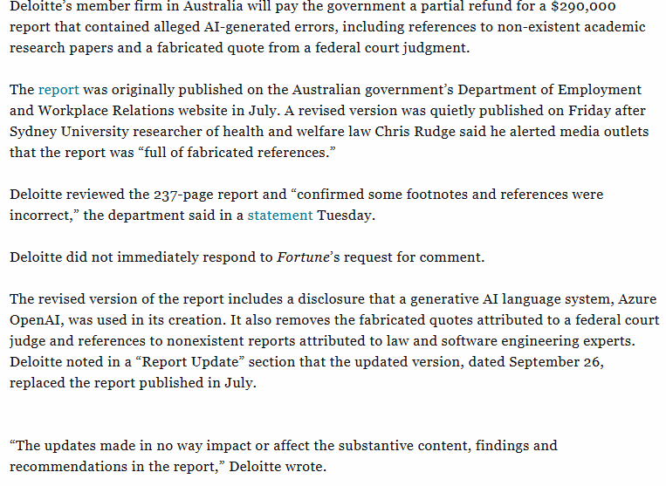

Slide 5
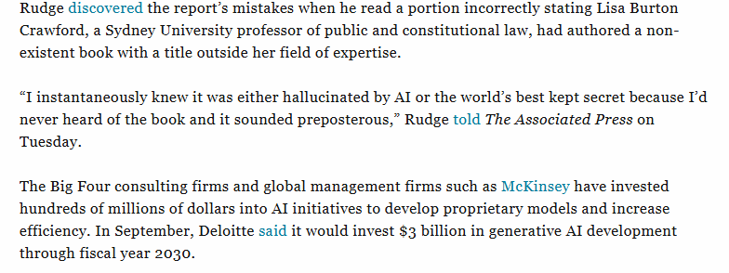

Slide 6
Istraživanje
https://www.mckinsey.com/capabilities/quantumblack/our-insights/the-state-of-ai
GenAI je polako postaje standard u organizacijama (više od 70% ga koristi)
Većina organizacija još ne ostvaruje značajnu poslovnu vrijednost — unatoč širokoj primjeni, manje od 20 % uspješno mjeri učinke AI-a ili bilježi konkretan rast dobiti
AI potiče duboku organizacijsku transformaciju — uspješne tvrtke mijenjaju procese rada, centraliziraju upravljanje rizicima i podacima te ulažu u nove uloge i mijenjaju postojeće)

Slide 7
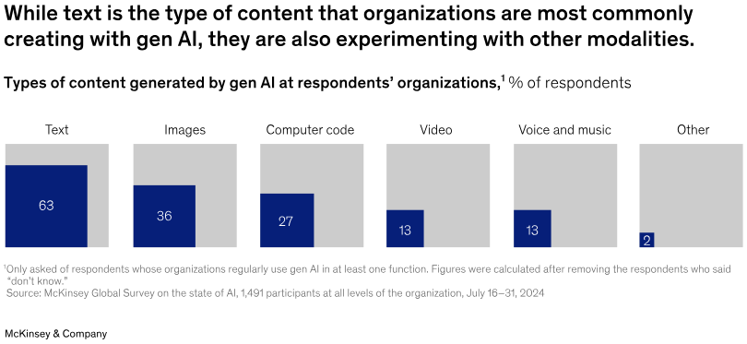
Istraživanje

Slide 8
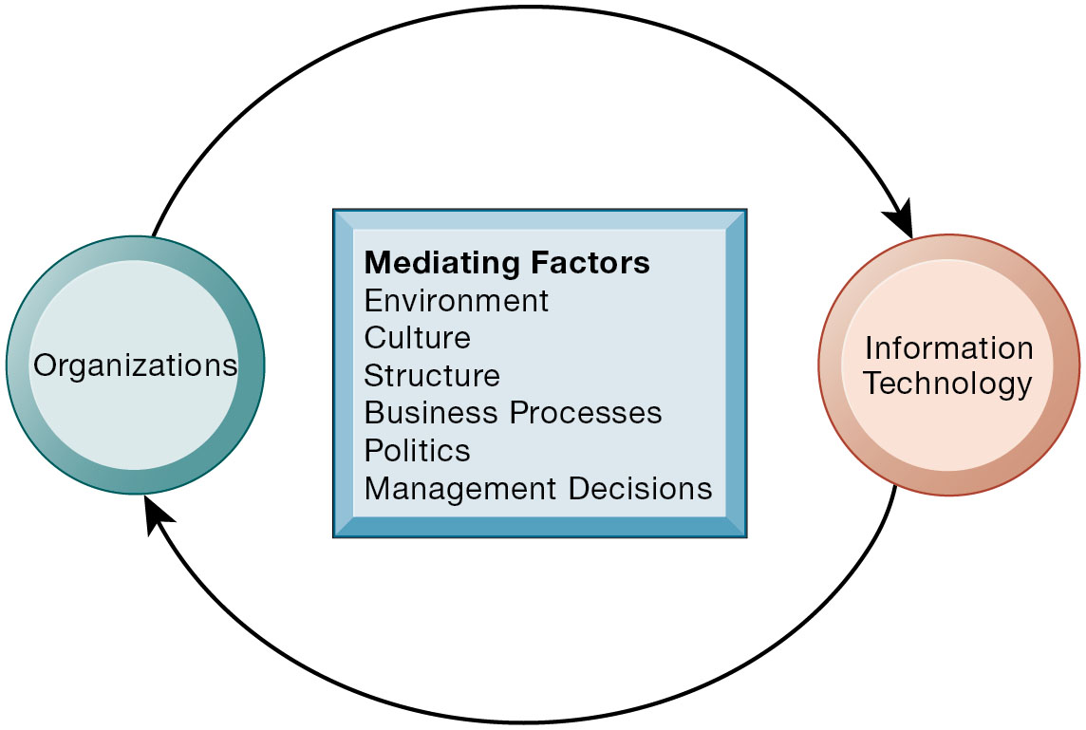
The Two-Way Relationship Between Organizations and Information Technology

Slide 9
Što je organizacija?
Tehnička definicija
  Formalna društvena struktura koja obrađuje resurse iz okoliša kako bi proizvela rezultate
  Formalna pravna osoba s internim pravilima i procedurama, kao i društvenom strukturom
Definicija prema ponašanju (engl. Behavioral)
  Skup prava, privilegija, obveza i odgovornosti koji je delikatno uravnotežen tijekom određenog vremenskog razdoblja kroz sukobe i rješavanje sukoba

Slide 10
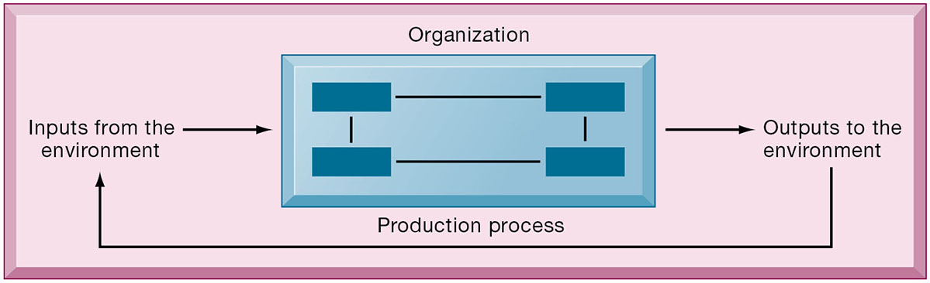
The Technical Microeconomic Definition of the Organization

Slide 11
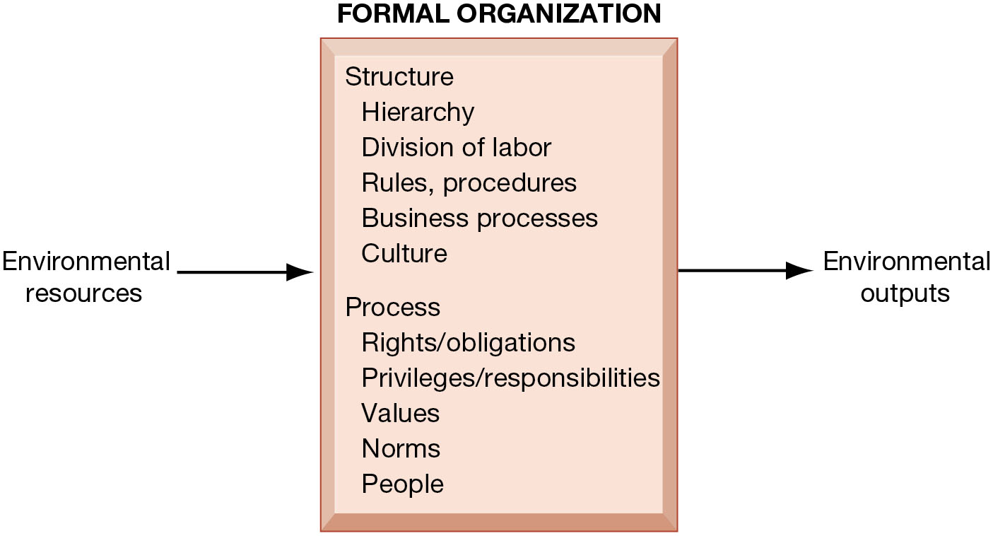
The Behavioral View of Organizations

Slide 12
Organizacija
Korištenje hijerarhijske strukture
Odgovornost, autoritet u sustavu nepristranog odlučivanja
Poštivanje načela učinkovitosti
Rutine i poslovni procesi
Organizacijska politika, kultura, okruženja i strukture

Slide 13
Rutine i poslovni procesi
Rutine (standardni operativni postupci)
  Precizna pravila, postupci i prakse razvijeni za suočavanje s gotovo svim očekivanim situacijama
Poslovni procesi: Zbirke rutina
Poslovna tvrtka: Zbirka poslovnih procesa

Slide 14
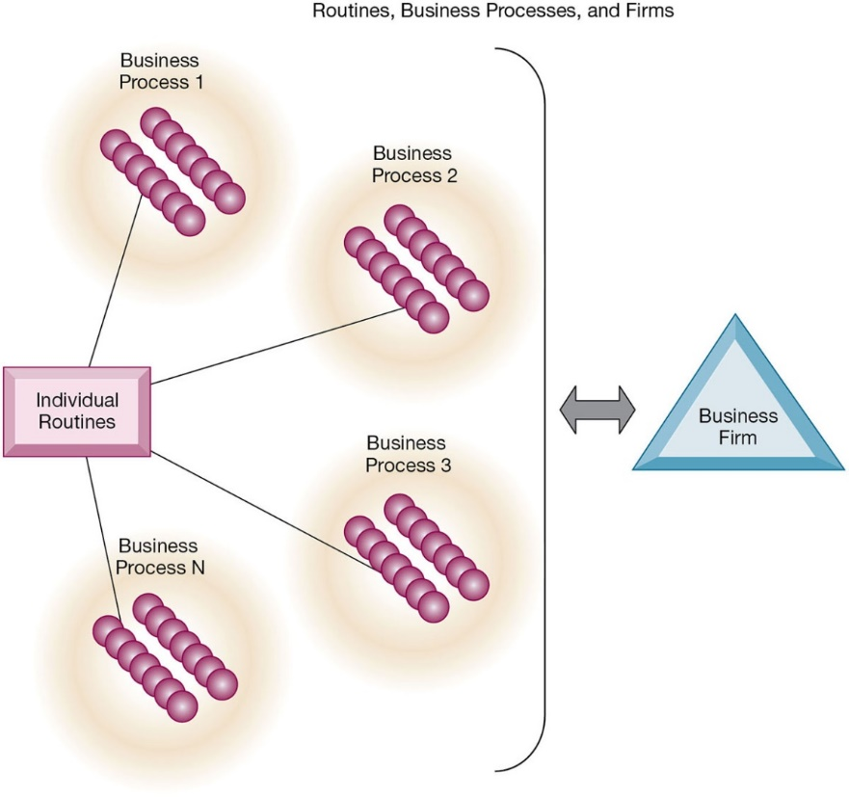
Rutine, poslovni procesi i organizacija

Slide 15
Organizacijska kultura
Obuhvaća skup pretpostavki koje definiraju cilj i proizvod
Može biti snažna ujedinjujuća sila, kao i ograničenje promjena

Slide 16
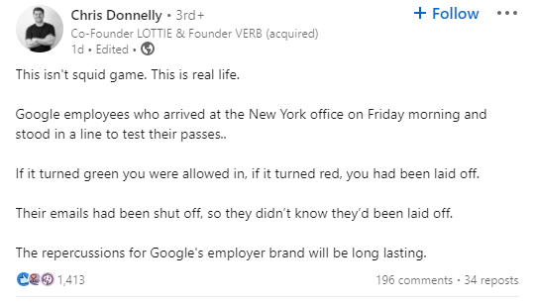

Slide 17
Organizacijska struktura
Five basic kinds of organizational structure (Mintzberg)
  Entrepreneurial
  Machine bureaucracy
  Divisionalized bureaucracy
  Professional bureaucracy
  Adhocracy
Information system often reflects organizational structure
Notes:
Can they come up with examples for each type of organization?

Slide 18
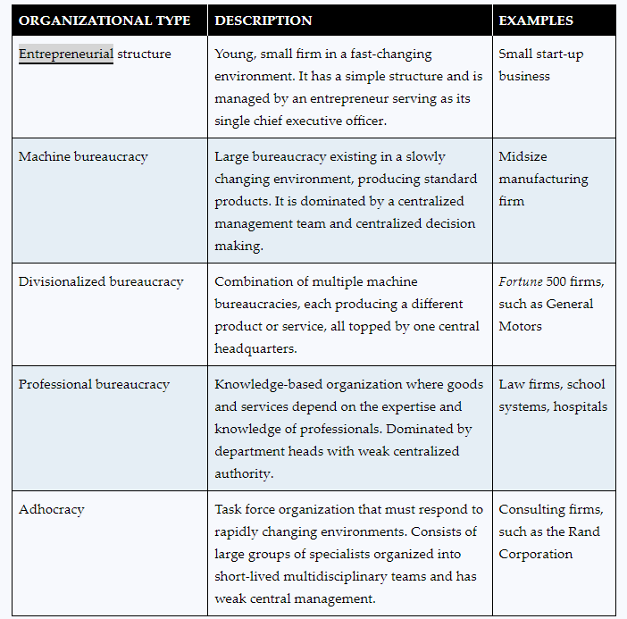

Slide 19
Organizational and Behavioral Impacts
I T flattens organizations
  Decision making is pushed to lower levels
  Fewer managers are needed (I T enables faster decision making and increases span of control)
Postindustrial organizations
  Organizations flatten because in postindustrial societies, authority increasingly relies on knowledge and competence rather than formal positions

Slide 20
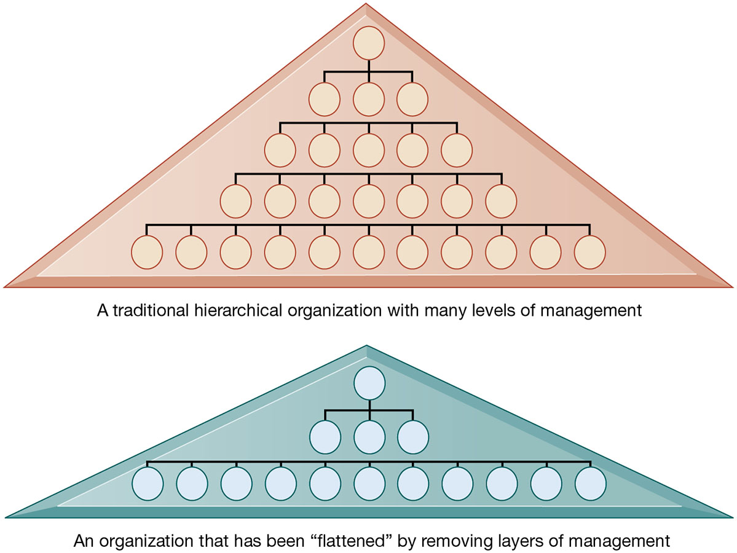
Flattening Organizations

Slide 21
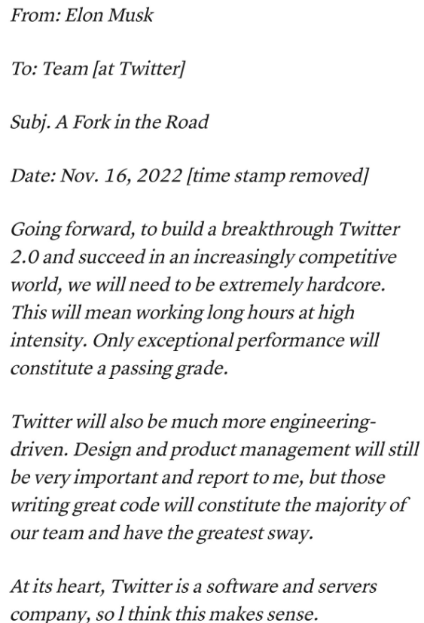

Twitter → X

Slide 22
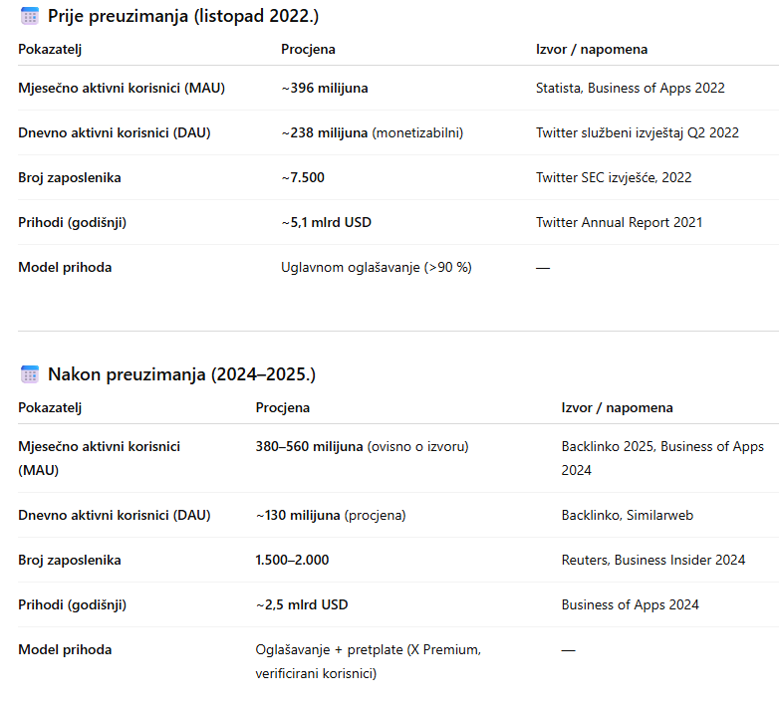
Twitter → X

Slide 23
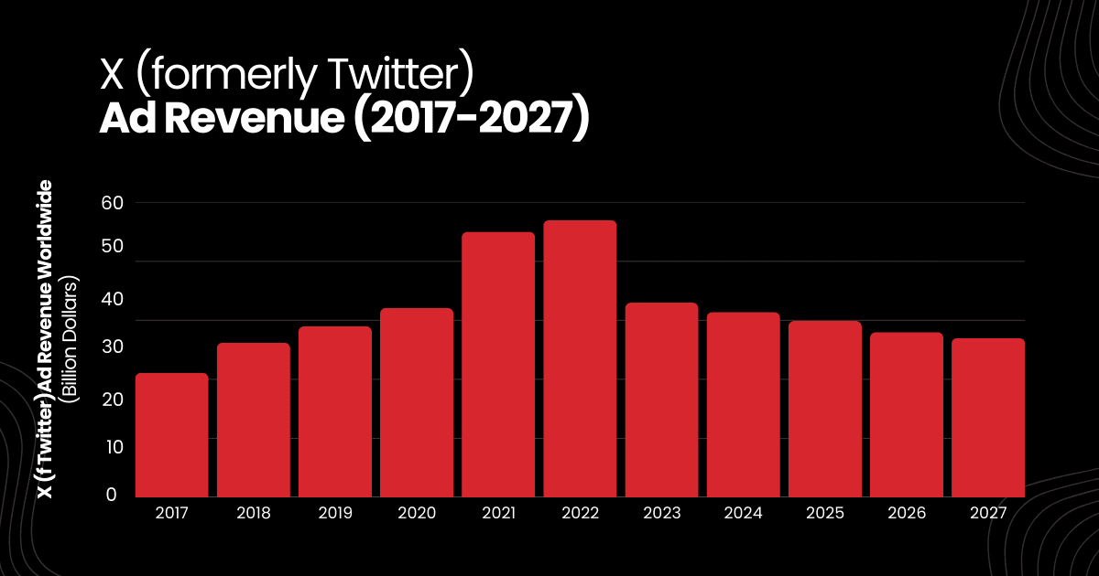
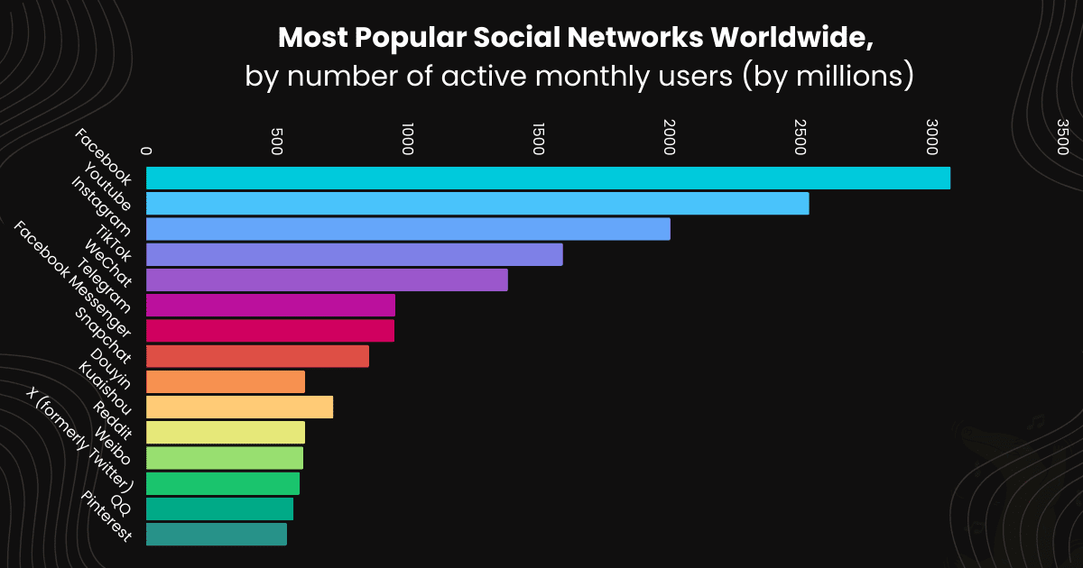
Twitter → X

Slide 24
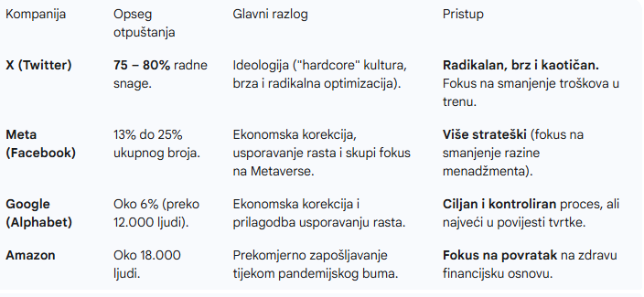

Slide 25
Razumijevanje otpora prema promjenama
Informacijski sustavi postaju povezani s organizacijskom politikom jer utječu na pristup ključnom resursu - informacijama
Informacijski sustavi potencijalno mijenjaju organizacijsku strukturu, kulturu, politiku i rad
Četiri faktora
  Priroda inovacije
  Struktura organizacije
  Kultura organizacije
  Zadaci na koje utječe inovacija

Slide 26
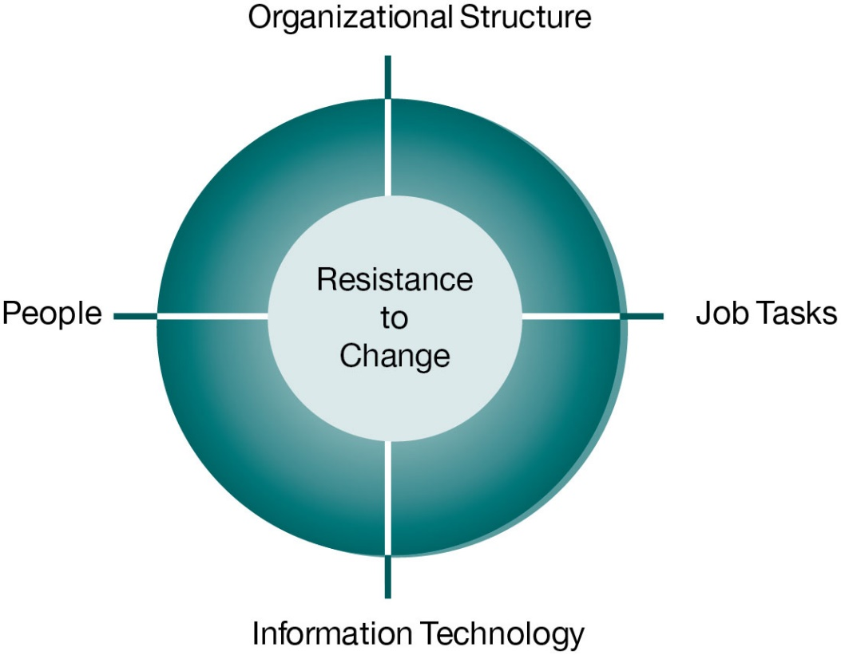
Otpor prema promjenama
Ljudi se u pravilu opiru promjenama

Slide 27
Implikacije za dizajn i razumijevanje informacijskih sustava
Organizacijski čimbenici u planiranju novog sustava:
  Okoliš
  Struktura
  Hijerarhija, specijalizacija, rutine, poslovni procesi
  Kultura i politika
  Vrsta organizacije i stil vodstva
  Glavne interesne skupine na koje utječe sustav; stavove krajnjih korisnika
  Zadaci, odluke i poslovni procesi kojima će sustav pomoći

Slide 28
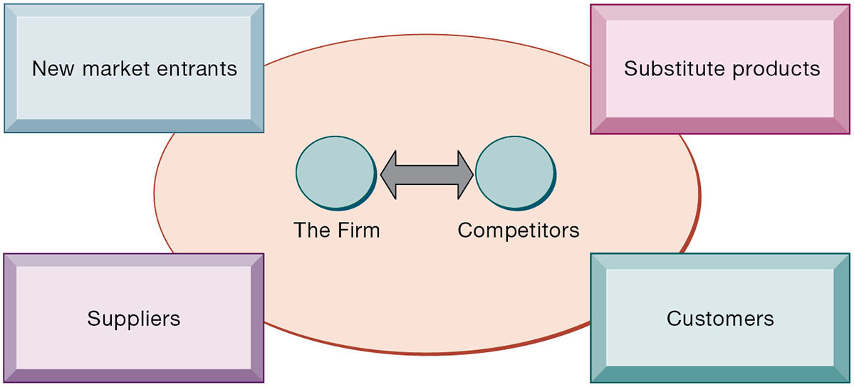
Porterov model pet konkurentskih snaga

Slide 29
Pregovaračka snaga dobavljača
Moć dobavljača je velika kada organizacije imaju mali izbor i obrnuto
„Vendor lock-in”
Primjer liberalizacije električne energije

Slide 30
Pregovaračka snaga kupaca
jača kada kupci imaju veći izbor od koga kupovati i obrnuto
Troškovi prelaska – vrijeme i novac u slučaju da se kupuje ili koristi usluga od nekog drugog
  Financijske institucije → vezivanje kupca kreditom
  Telekomunikacijske tvrtke → vezivanje kupaca ugovornom obavezom
  Izvrsnost u poslovanju
Programi vjernosti – osmišljeni da vežu kupce

Slide 31
Opasnost od ulaska novih konkurenata
Visoka kada je lako ući na tržišni segment i obrnuto
Barijera ulaska (engl. entry barrier) - produkt, funkcionalnost, usluga koju korisnici očekuju od organizacije u određenoj industriji (npr. Internet bankarstvo, speed throtling, vpn usluga, bankomati, lakoća korištenja Web sučelja)
Kontinuirano unaprjeđenje proizvoda (pr. Google)

Slide 32
Opasnost od supstitucijskih proizvoda
Visoka → Ako postoje brojne zamjenski proizvodi ili usluge i obrnuto: npr. Internet glazbeni servisi umjesto klasičnih CD-a, bio gorivo umjesto benzina, tablet i smartphone umjesto osobnih računala; e-knjige i klasične knjige

Slide 33
Konkurentska pozicija u industriji
Visoka → kada postoji snažna konkurencija između mnogih tvrtki u industriji, primjerice trgovina (lojalti kartice, RFID tehnologija, upravljanje skladištem,)
Mala → komunalne usluge u gradovima

Slide 34
Utjecaj Interneta na konkurentsku prednost
Transformacija ili prijetnja nekim industrijama
Primjeri: putnička agencija, tiskana enciklopedija, mediji
Konkurentske snage i dalje su na djelu, ali rivalstvo je intenzivnije
Univerzalni standardi omogućuju nove konkurente, ulazak na tržište
Nove prilike za izgradnju robnih marki i baze vjernih kupaca

Slide 35
Disruptivne tehnologije
Zamjenski proizvodi koji rade jednako dobro ili bolje od postojećeg proizvoda
Tehnologija koja donosi sveobuhvatne promjene u poduzeća, industrije, tržišta
  Primjeri: osobna računala, pametni telefoni, Big Data, Internet, Umjetna inteligencija
Prvi pokretači i brzi sljedbenici
Prvi pokretači—izumitelji disruptivnih tehnologija
Brzi sljedbenici—tvrtke s veličinom i resursima da kapitaliziraju tu tehnologiju

Slide 36
Porterov analitički model lanca vrijednosti
Koristi se za identifikaciju specifičnih aktivnosti pomoću kojih se ostvaruje konkurentska prednost najvećeg utjecaja
Gdje uložiti, što unaprijediti a da ima najveći učinak?

Slide 37
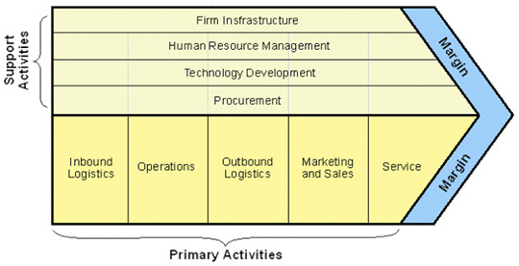
Porterov analitički model lanca vrijednosti
Primarne aktivnosti se odvijaju sekvencijalno → Kreiraju vrijednost za koju su kupci spremni platiti
Vrijednost dodana u svakoj aktivnosti
Potporne, sekundarne aktivnosti ne daju direktno dodanu vrijednost

Slide 38
Poslovne strategije
Organizacije koriste Porter model konkurentnih snaga za dizajn poslovne strategije.
Troškovno vodstvo – razvoj vrlo niske troškovne strukture koja omogućuje visoki povrat i prihod čak i onda kada je kada je konkurencija intenzivna (npr. Walmart, HomeDepot)
Diferencijacija – kvalitativno od ostalih konkurenata u istoj djelatnosti (npr. Ryanair)
Operativna učinkovitost - pospješiti način na koji se odvijaju interni poslovni procesi , tako da tvrtka obavlja ove aktivnosti bolji od svojih konkurenata.

Slide 39
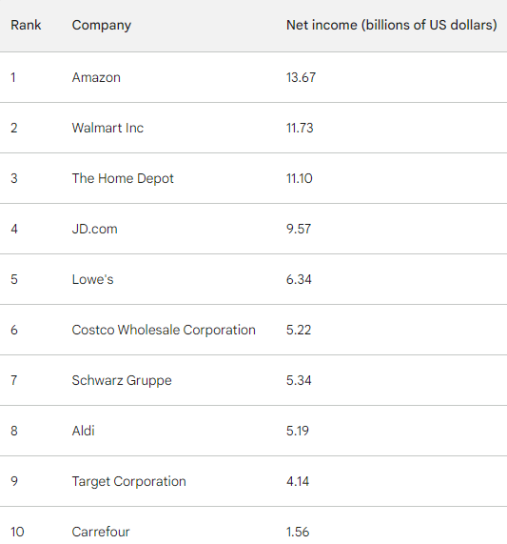
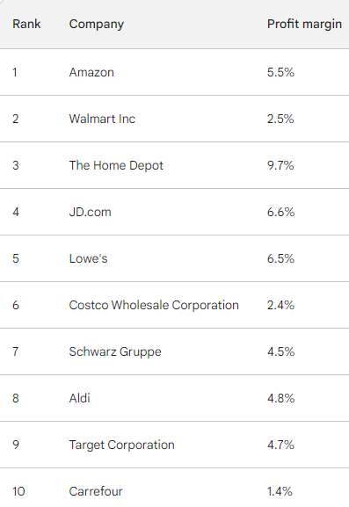

Slide 40
Element | Home Depot (SAD) | Bauhaus (Europa)
Vrsta poslovanja | “Home improvement” megastore | “Do-it-yourself” (uradi-sam) trgovina
Asortiman | Alati, građevinski materijal, instalacije, vrt, kućanski aparati | Alati, boje, kupaonska oprema, vrtni i građevinski materijal
Kupci | Privatni kupci + profesionalci (contractors, obrtnici) | Privatni kupci i manji obrtnici
Prosječna vrijednost računa | Znatno veća (većina kupaca kupuje materijal za projekte) | Manja, češće pojedinačne kupnje
Model poslovanja | Orijentiran na učinkovitost, brzu isporuku i online narudžbe | Tradicionalniji format trgovina u Europi
Profitna marža | ~9 % neto (vrlo visoka za retail) | niža, ali također iznad prosjeka trgovačkih lanaca s hranom
Online prodaja | Vrlo razvijena (BOPIS, “buy online, pick up in store”) | Ograničena ili u razvoju

Slide 41
Poslovne strategije
Strategija rasta (kupnja tvrtki ili organski rast)
  Velike IT kompanije
  Microsoft, Google, IBM, Meta, Oracle,...
Inovacije – IT, automobilski, farmaceutski sektor
Uloga IT-a izuzetno važna za svaku od ovih strategija

Slide 42
Inovacije
PWC istraživanje: Global Innovation 1000
Top 1000 tvrtki po ulaganju u inovacije
„Innovation has nothing to do with how many R&D dollars you have. When Apple came up with the Mac, IBM was spending at least 100 times more on R&D. It’s not about money. It’s about the people you have, how you’re led, and how much you get it.”

Slide 43
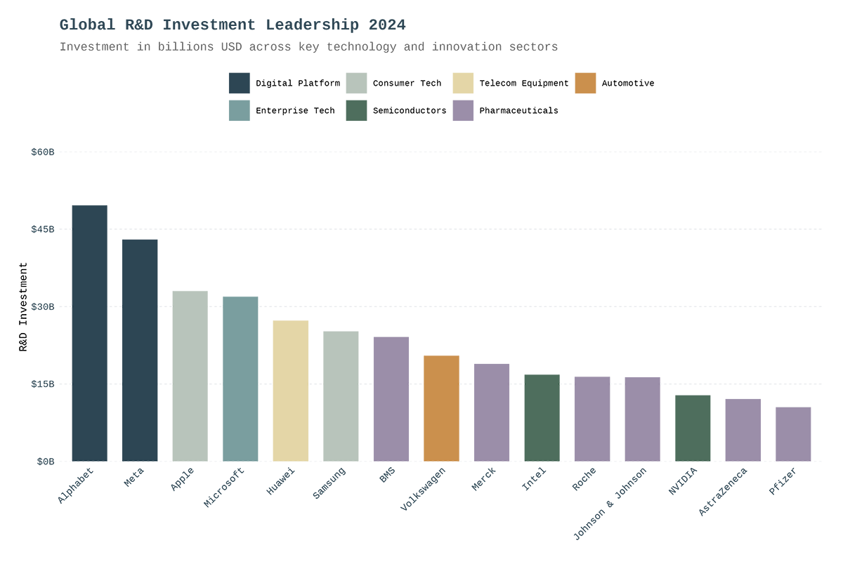

Slide 44
BCG (Boston Consulting Group) Most Innovative Companies
China’s innovators have gained global prominence while Europe’s have had less staying power.
Innovation excellence—and in particular, digital innovation excellence—has been a moving target, and agentic AI is about to radically increase the competitive tempo.
Innovation has a huge role to play in navigating the current geopolitical moment, so the C-suite needs to dream big.

Slide 45
EU i Inovacije
The good news is that Europe’s 31% share of ranked companies exceeds its share of global GDP—but Europe knows that it faces an innovation challenge.
The EU’s 2024 Draghi report on European competitiveness could not be clearer on this point: “there is no EU company with a market capitalization over €100 billion that has been set up from scratch in the last fifty years, while all six US companies with a valuation above €1 trillion have been created in this period.”

Slide 46
Mrežna ekonomija
Marginalni trošak dodavanja novog sudionika gotovo je ravan nuli, uz mnogo veću marginalnu dobit
Vrijednost zajednice raste s veličinom
Vrijednost softvera raste kako raste baza instaliranih korisnika

Slide 47
Hvala na pažnji!

